Slide 1

Universidad Nacional de Río Negro
Física III B – 2022
Unidad 01 – El calor
Clase U02 C02 - 08/30
Cont Primer Principio, adiabática y ciclos
Cátedra Asorey
Web https://campusbimodal.unrn.edu.ar/course/view.php?id=24220

Slide 2

Contenidos: B5331 Física IIIB 2022 alias Termodinámica
Unidad 1
El Calor
Hace calor
Unidad 2
Primer principio
Todo se transforma

Slide 3

Unidad 02: Primer Principio
Del 31/Mar al 19/Abr (7 encuentros)
Calor y trabajo. Equivalente mecánico del calor. Experimento de Joule. Sistemas. Fuentes de calor. Potenciales termodinámicos. Primer principio. Máquinas térmicas. Ciclos termodinámicos. Ciclo de Carnot. Eficiencia de una máquina térmica.
Entrega guía 02: Martes 26/Abr 23:59

Slide 4
Resumen en clase U02C01 07/30
Resumen en clase U02C01 07/30

Slide 5
Nada se gana, nada se pierde, todo se transforma
La conservación de la energía para un sistema termodinámico se expresa de la siguiente forma
Primer principio
de la termodinámica
Q= Calor cedido al sistema (signo de ΔT)
ΔU= Cambio de la energía interna del sistema (signo de ΔT)
W = Trabajo realizado por el sistema (signo de ΔV)

Slide 6
Nueva transformación
Vimos transformaciones a P=cte (isobara) y V=cte (isocora)
  Isobara:
    W = P ΔV
    ΔU = z/2 n R ΔT
    Q = ΔU + W
¿Cómo será una expansión isotérmica?
  Baño térmico (p. ej.: Atmósfera, Océano, ...)
    Reservorio de calor a una temperatura T dada
    Puede ceder o absorber calor sin que T se vea afectada
    Un sistema en contacto con un baño → evolución isotérmica
Isocora:
  W = 0
  Q = C_{V} n ΔT
  Q = ΔU

Slide 7

Transformación Isotérmica, T=cte

Slide 8

Transformación isotérmica
B
T_{X}
T_{A}<T_{B}<T_{X}
P_{B}
T_{B}=T_{C}
1) El gas se encuentra en el estado “B”
2) Evoluciona en forma isotérmica (baño térmico a T_{B}=T_{C})
3) El gas finaliza en el estado “C”
T_{B}
P_{C}
C
T_{A}
V_{B}
V_{C}

Slide 9
Transformación isotérmica
Trabajo
W = área bajo la transformación
Si ΔV pequeño, ΔV → dV
→ P es aprox. constante
Si P ~ cte → dW = p dV
“Sumando”:
Pero P = n R T / V:
p
B
C
dV
V

Slide 10
En resumen.... I
Isobara:
  W = p ΔV
  ΔU = (z/2) n R ΔT
  Q = ΔU + W
Isoterma:
  W = n R T ln (V_{f} / V_{i})
  ΔU = 0
  Q = ΔU + W → Q = W
Isocora:
  W = 0
  Q = C_{V} n ΔT
  Q = ΔU
Adiabática
  Índice adiabático

Slide 11
Último caso: No hay intercambio de calor
No hay intercambio de calor con el medio
  Recipiente muy aislado (calorímetro); ó
  Transformación muy rápida (abriendo una Coca Cola)
En este caso: Q = 0 ← Transformación Adiabática
Q = ΔU + W → 0 = ΔU + W → W = - ΔU
En una expansión adiabática, el trabajo se realiza a costa de la energía interna del gas
Expansión adiabática → Brusco descenso de T
Y viceversa: en una compresión adiabática, todo el trabajo se convierte en energía interna (Zonda)

Slide 12
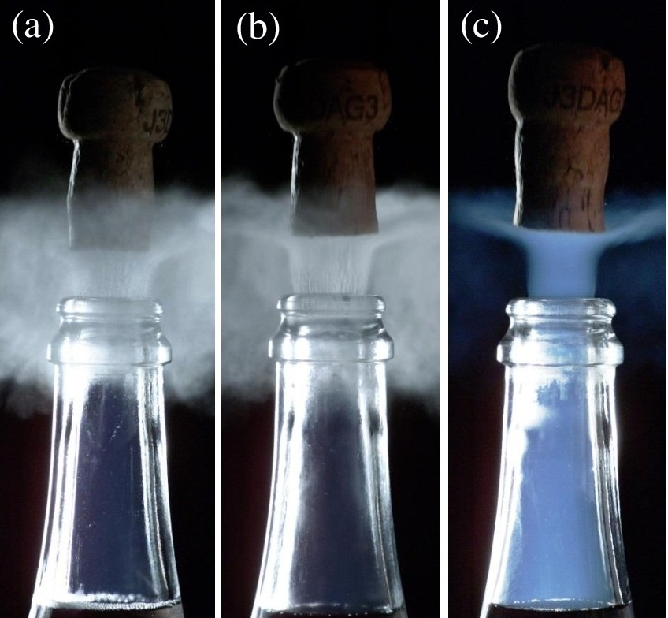
Sepa física y sea el alma de la fiesta

Slide 13




El zonda: efecto Föhn

Slide 14
El primer principio dice:
Q=0 → W = - ΔU → límite: dW = -dU → p dV=-dU
Pero dU = (z/2) d (n R T) y por la ec. Estado, nRT=pV:

Slide 15
¡Ánimo!
Integrando ambos lados:
Transformación Adiabática

Slide 16

La cuenta “a mano”

Slide 17

Curvas adiabáticas

Slide 18

Adiabáticas vs isotermas
Se aproximan asintóticamente a los ejes
Cada adiabática intersecta a una isoterma en un único punto (volveremos...)
Las adiabáticas son isentrópicas (volveremos...)

Slide 19
Trabajo adiabático
Según el primer principio y teniendo en cuenta Q=0:

Slide 20
En resumen.... II
Isobara:
  W = p ΔV
  ΔU = (z/2) n R ΔT
  Q = ΔU + W
Isoterma:
  W = n R T ln (V_{f} / V_{i})
  ΔU = 0
  Q = ΔU + W → Q = W
Isocora:
  W = 0
  Q = C_{V} n ΔT
  Q = ΔU
Adiabática
  W = -ΔU
  ΔU = (z/2) n R ΔT
  Q = 0 → W = -ΔU
Q = ΔU + W
PV = n R T

Slide 21
Sucesión de transformaciones
El gas se encuentra en estado A
  P_{A}, n_{A}, V_{A} → T_{A}
1) Transformación isocora hasta B, P_{B}=3 P_{A}
  P_{B}=3P_{A}, n_{B}, V_{B}=V_{A} → T_{B}
2) Transformación isoterma hasta C, P_{C}=P_{A}
  P_{C}=P_{A}, n_{B}, T_{C}=T_{B} → V_{C}
3) Transformación isobara hasta A
P
B
P_{B}
1
2
A
P_{A}
3
C
V_{A}
V_{C}
V

Slide 22
Cuadro de estados
Estado | p | V | T | n
A | p_{A} | V_{A} | T_{A} | n_{A}
B | p_{B}=3p_{A} | V_{B}=V_{A} | T_{B} | n_{A}
C | p_{C}=p_{A} | V_{C} | T_{C}=T_{B} | n_{A}
→ A | p_{A} | V_{A} | T_{A} | n_{A}
1
2
3
Identificar los datos en el problema
Determinar datos faltantes con las transformaciones
Calcular datos faltantes con ec. de estado → pV=nRT

Slide 23
Cuadro de transformaciones
Transf | Q | W | ΔU
1: isocora | = ΔU | 0 | =(z/2) n R (T_{B}-T_{A})
2: isoterma | = W | =nRT ln(V_{C}/V_{A}) | 0
3: isobara | = ΔU+W | =P(V_{A}-V_{C}) | =(z/2) n R (T_{A}-T_{C})
Identificar aquellos valores que no cambian en cada transformación
Dejar el calor Q para el final (evita confusiones)
En un ciclo ΔU_{total} = 0 ← El gas vuelve a su estado inicial U_{f} = U_{i}

Slide 24
Entendiendo el ciclo
A medida que el ciclo avanza, el sistema intercambia calor (Q) y trabajo mecánico (W) con el medio
El sistema “almacena” energía en forma de energía interna (→ Temperatura → Energía Cinética)
Al finalizar el ciclo, U_{f} = U_{i} → ΔU = 0
Para el ciclo completo, el primer principio garantiza
Q = W
Pero esos valores son “netos”

Slide 25
Otro ciclo, el cuadrado letal n=cte
p
El gas se encuentra en estado A
  P_{A}, n_{A}, V_{A} → T_{A}
1) Transformación isócora hasta B, P_{B}=3 P_{A}
  P_{B}=3P_{A}, n_{A}, V_{B}=V_{A} → T_{B}
2) Transformación isóbara hasta C, V_{C}=3V_{A}
  P_{C}=P_{B}, n_{A}, V_{C}=3V_{B} → T_{C}
3) Transformación isócora hasta D
  V_{D}=V_{C}, n_{A}, P_{D}= P_{A} → T_{D}
4) Transformación isóbara hasta A
B
W₂
C
p_{B}
Q₂
2
1
3
Q₁
Q₃
A
W₄
p_{A}
Q₄
4
D
V_{A}
V_{C}
V

Slide 26
Cuadro de estados
Estado | p | V | T | n
A | p_{A} | V_{A} | T_{A} | n_{A}
1:B | p_{B}=3p_{A} | V_{B}=V_{A} | T_{B} | n_{A}
2:C | p_{C}=p_{B} | V_{C}=3V_{B} | T_{C} | n_{A}
3:D | p_{D}=p_{A} | V_{D}=V_{C} | T_{D} | n_{A}
4:A | p_{A} | V_{A} | T_{A} | n_{A}

Slide 27
Cuadro de transformaciones
Transf | Q | W | ΔU
1_{A→B}:isócora | = ΔU | 0 | =(z/2) n R (T_{B}-T_{A})
2_{B→C}:isóbara | =ΔU+W | =p_{B} (V_{C}-V_{B}) | =(z/2) n R (T_{C}-T_{B})
3_{C→D}:isócora | = ΔU | 0 | =(z/2) n R (T_{D}-T_{C})
4_{D→A}:isóbara | =ΔU+W | =p_{D} (V_{D}-V_{A}) | =(z/2) n R (T_{A}-T_{D})

Slide 28
Signos
Calor
  Q>0 ← Calor entra al sistema desde una fuente
  Q<0 ← Calor sale del sistema → No es aprovechable
Trabajo
  W>0 ← Trabajo producido por el sistema → Útil
  W<0 ← Trabajo realizado sobre el sistema → Costo
¿Qué obtuve luego de un ciclo? → Trabajo Neto
¿Que tuve que poner para lograr el ciclo? → Calor Q>0

Slide 29
Rendimiento
Definimos al rendimiento como
Lo que obtuve
η = ------------------------------------------
Lo que tuve que poner
En términos del ciclo,
W_{neto}
η = ---------------------
Q_{>0}

